Slide 1
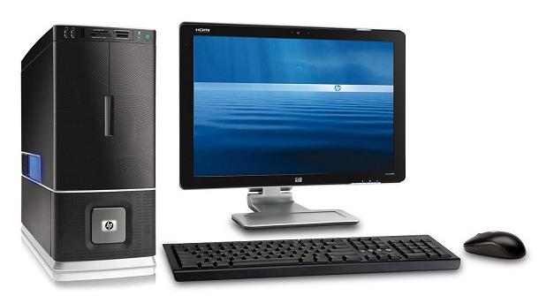


TIN HỌC LỚP 3

Slide 2


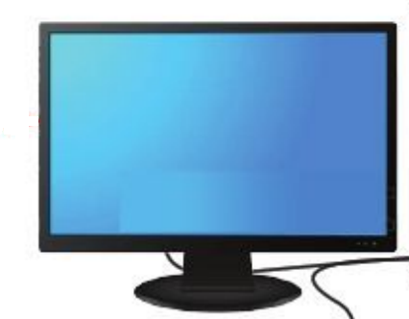
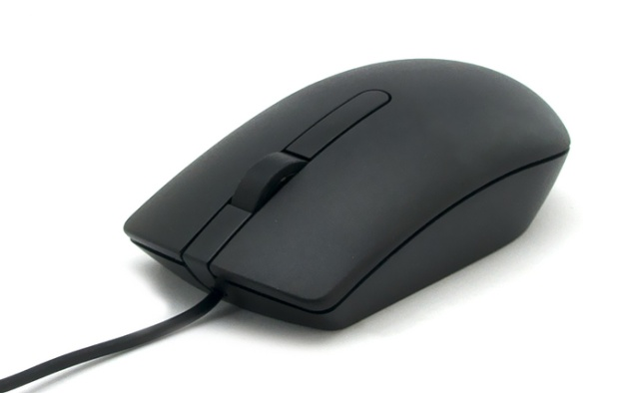
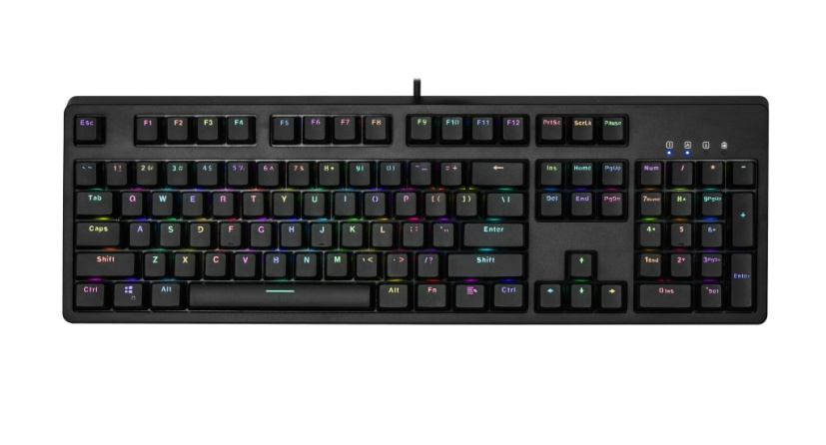
Kiểm tra bài cũ
Em hãy kể tên các bộ phận của máy tính?
Màn hình
Thân máy
Bàn phím
Chuột

Slide 3
Kiểm tra bài cũ
Em hãy nêu chức năng của chuột máy tính?
Chuột

Slide 4
Em hãy quan sát màn hình máy tính của mình, di chuyển chuột và theo dõi mũi tên trên màn hình.
?Khi em di chuyển chuột thì mũi tên hoạt động như thế nào?

Slide 5


Slide 6


KHÁM PHÁ
Em hãy cầm chuột, quan sát và thảo luận với bạn bên cạnh để phỏng đoán các bộ phận của chuột máy tính?
Chuột máy tính

Slide 7
KHÁM PHÁ
Nút phải
Nút trái
Nút cuộn

Slide 8
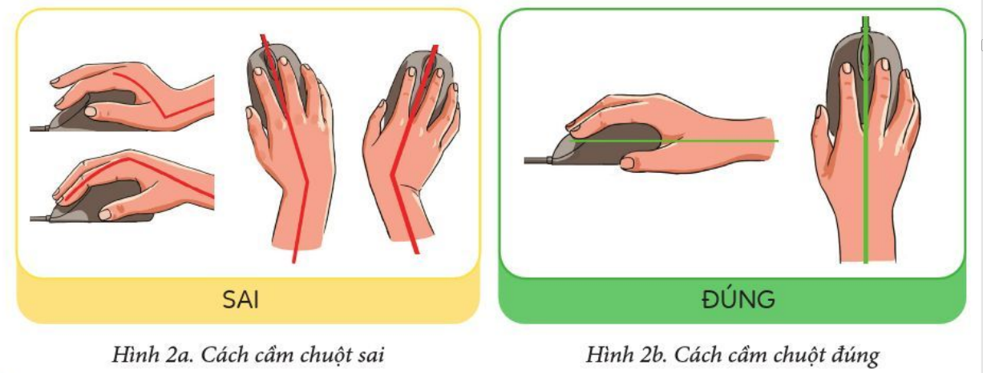
KHÁM PHÁ
Quan sát hình 2a, 2b và cho biết cách cầm chuột đúng là như thế nào?

Slide 9
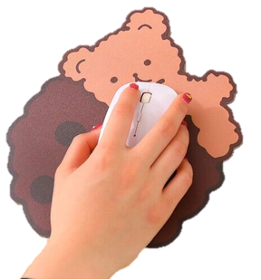
KHÁM PHÁ
Em hãy nêu cách cầm chuột đúng?
Cách cầm chuột đúng
Tay phải cầm chuột. Cổ tay để thẳng với bàn tay. Ngón trỏ đặt lên nút trái chuột. Ngón giữa đặt lên nút phải chuột. Các ngón còn lại giữ chuột.

Slide 10
KHÁM PHÁ
THỰC HÀNH THEO NHÓM
Em hãy thực hiện các thao tác với chuột sau đây: Nháy chuột, Nháy đúp chuột, Nháy chuột phải, Lăn nút cuộn chuột, Di chuyển chuột, Kéo thả chuột.

Slide 11
KHÁM PHÁ
Theo em có mấy thao tác sử dụng chuột máy tính?
Di chuyển chuột
Nháy đúp chuột
Nháy chuột phải
Lăn nút cuộn chuột
Di chuyển chuột
Kéo thả chuột
Thao tác nháy chuột và nháy đúp chuột giống và khác nhau ở điểm nào?

Slide 12



LUYỆN TẬP
non
Ong
học
việc

Slide 13


Khi em sử dụng chuột thì ngón tay trỏ đặt ở đâu?
A. Nút trái
B. Nút phải
C. Con lăn
D. Ôm chuột

Slide 14
Khi em sử dụng chuột thì ngón giữa đặt ở đâu?
A. Ôm thân chuột
B. Nút phải
C. Nút trái
D. Con lăn

Slide 15
Khi em sử dụng chuột thì các ngón tay còn lại đặt ở đâu?
C. Ôm thân chuột
A. Nút trái
B. Nút phải
D. Con lăn

Slide 16
Khi cần lăn nút cuộn, em dùng ngón tay nào?
A. Ngón giữa
B. Ngón cái
C. Ngón út
D. Ngón trỏ

Slide 17
LUYỆN TẬP
Bài 2. Em hãy nháy chuột vào một vị trí nào đó trên màn hình,
sau đó nháy chuột vào 1 vị trí khác.
Hãy nói cho bạn điều gì xảy ra mỗi khi làm như vậy?

Slide 18
VẬN DỤNG
Trên màn hình có một số biểu tượng phần mềm. Em và bạn hãy lần lượt sử dụng chuột để thực hiện các thao tác sau: a) Nháy chuột vào biểu tượng This PC để chọn nó. b) Nháy chuột vào một vị trí khác để không chọn biểu tượng đó nữa. c) Nháy chuột chọn một biểu tượng rồi kéo thả chuột để di chuyển nó. d) Kéo thả chuột để chọn một số biểu tượng phần mềm ở cạnh biểu tượng This PC.
? Em hãy cho ví dụ về một thao tác với chuột khi em sử dụng máy tính.

Slide 19
VẬN DỤNG
? Em hãy cho ví dụ về một thao tác với chuột khi em sử dụng máy tính.

